Slide 1
ÁP DỤNG THỊ GIÁC MÁY TÍNH ĐỂ ĐẾM MỌI THỨ TỪ HÌNH ẢNH
Phạm Trung Hiếu 19521512 Võ Khoa Nam 19521877 Trịnh Minh Hoàng 19521547

Slide 2

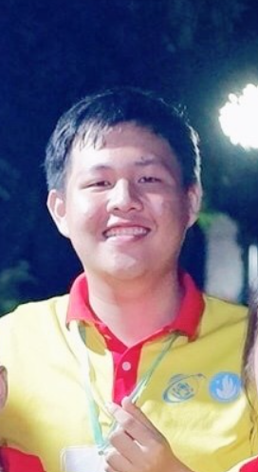
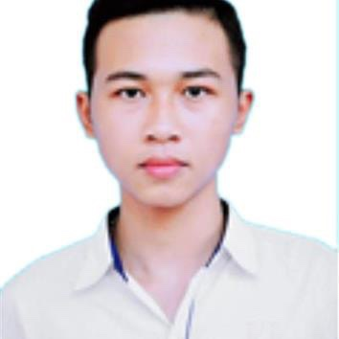
Tóm tắt
Lớp: CS519.M11.KHCL
Link Github của nhóm: https://github.com/khoanamgit/CS519.M11.KHCL
Link YouTube video:
Phạm Trung Hiếu
Võ Khoa Nam
Trịnh Minh Hoàng

Slide 3
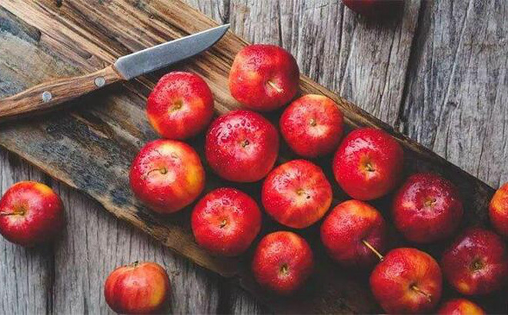
Giới thiệu
Đếm các đối tượng từ bất kỳ lớp đối tượng nào khi chỉ ra một vài trường hợp được chú thích từ lớp đối tượng đó.
input
output
15 counts
3

Slide 4
Mục tiêu
Nghiên cứu một số thuật toán giải quyết bài toán đếm mọi thứ hiện có
Xây dựng được bộ dữ liệu mới phù hợp với yêu cầu bài toán
Xây dựng ứng dụng minh họa có thể đếm được các đối tượng quan tâm từ hình ảnh đầu vào

Slide 5
Nội dung và Phương pháp
Nghiên cứu cấu trúc, nguyên lý hoạt động của các thuật toán Few Shot Adaptation and Matching Network(FamNet[1]), Generic Matching Network (GMN[2]), Model Agnostic MetaLearning (MAML[3]) trong việc đếm số lượng đối tượng.
Xây dựng bộ dữ liệu bằng cách tìm kiếm từ khóa, kiểm tra thủ công để lọc ra hình ảnh đạt yêu cầu. Công cụ tìm kiếm Flickr, Google, Bing….
Xây dựng các mô hình FamNet, GMN, MAML trên bộ dữ liệu mới xây dựng trên độ đo MAE, RMSE. So sánh kết quả và đưa ra đánh giá.
Xây dựng chương trình minh họa trên web. Output là số lượng đối tượng.

Slide 6
Kết quả dự kiến
Có bản báo cáo về các phương pháp nghiên cứu. Kết quả, đánh giá các phương pháp ưu và nhược điểm
Có bộ dữ liệu mới gồm 6000 ảnh và 147 lớp cho bài toán đếm vật thể sử dụng mô hình FamNet
Có chương trình minh họa xuất ra số lượng đối tượng đầu vào từ hình ảnh đầu vào.

Slide 7
Tài liệu tham khảo
[1] Viresh Ranjan, Udbhav Sharma, Thu Nguyen, Minh Hoai. LearningTo Count Everything, CVPR 2021.
[2] Erika Lu, Weidi Xie, and Andrew Zisserman. Class-agnostic count-ing. In Proceedings of the Asian Conference on Computer Vision, 2018.
[3] Chelsea Finn, Pieter Abbeel, and Sergey Levine. Modelagnosticmeta-learning for fast adaptation of deep networks. In Proceedings ofthe International Conference on Machine Learning, 2017.

